Slide 1
Kemi 1
Kemiska Bindningar

Slide 2
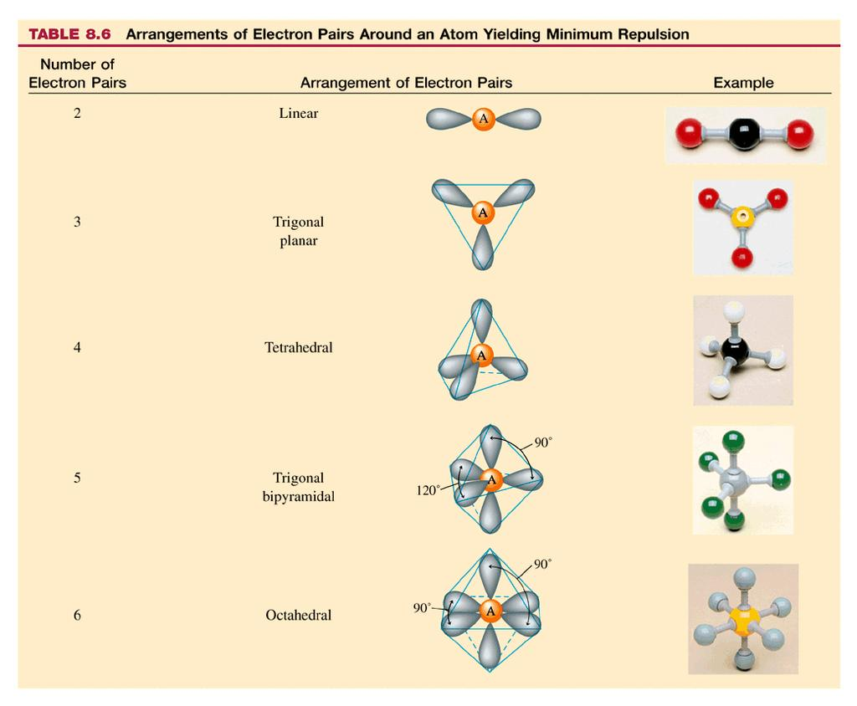
Kemiska bindningar
Jonföreningar
Metaller
Molekylföreningar
Intermolekylära bindningar

Slide 3
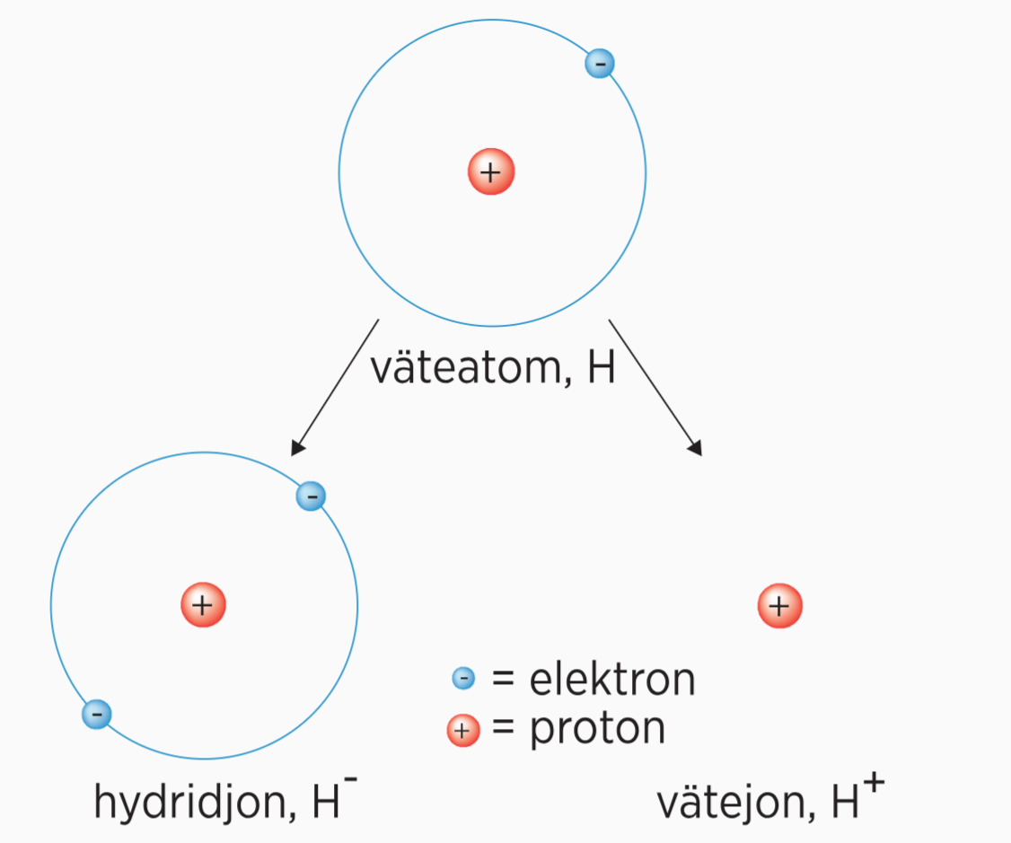
Ädelgasstruktur
Notes:
Natriumhydrid (NaH)
Väteklorid eller saltsyra (HCl)

Slide 4
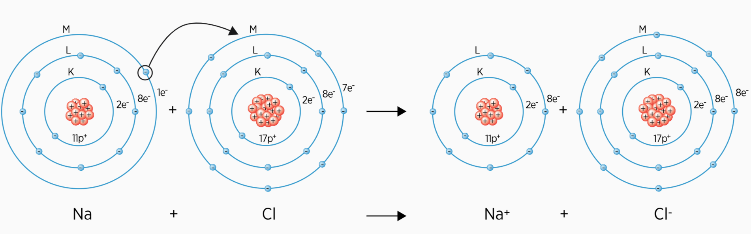
1. Jonförening

Slide 5
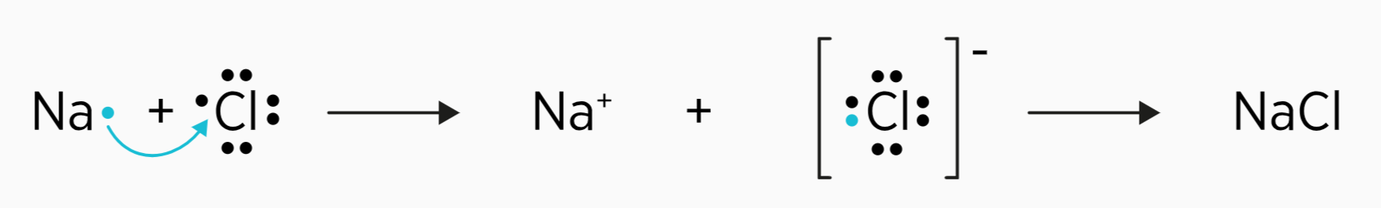
Jonförening

Slide 6
Exempel:
Notes:
Gör flera exemplar:
Na + Cl
Mg + Cl
Al + O
OBS! använd [ ] med joner och ge laddning!

Slide 7
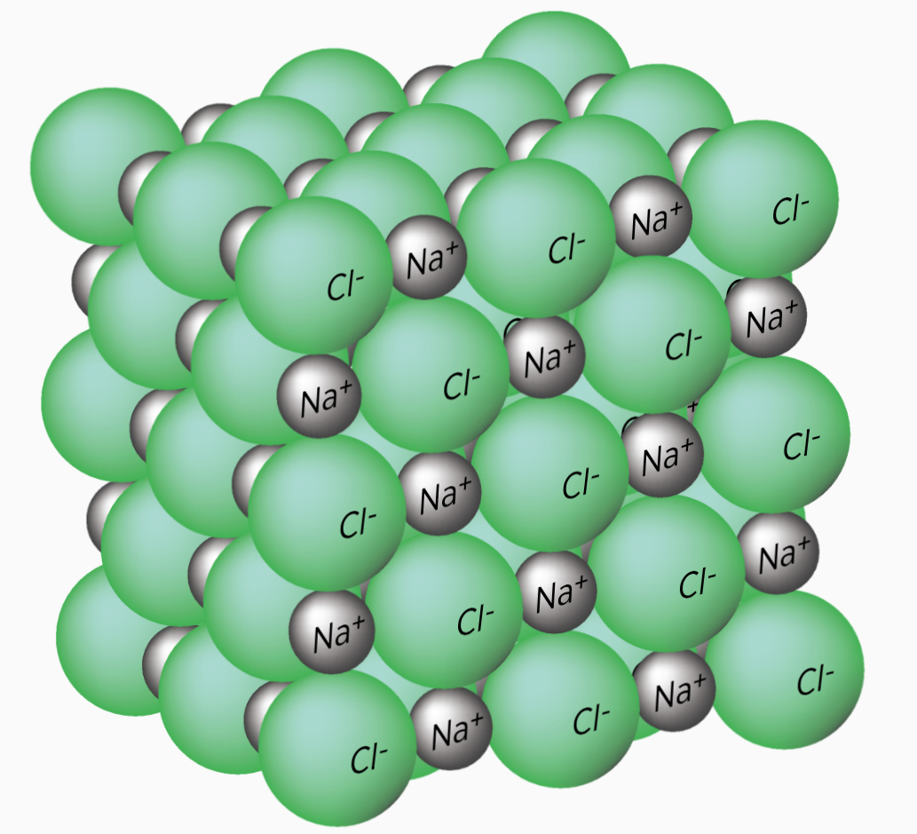
Notes:
Starka elektrostatiska krafter
Är spröda – spricker lätt eftersom en liten förskjutning kan ledas till en positiv laddning bredvid en annan
Kan leda ström

Slide 8
Namngivning
Enkel jon:
Positivt laddade: ”Metallnamnet + jon”
Negativt laddade: ”-idjon”
Exempel:
Kaliumjon, K⁺
kalciumjon, Ca²⁺,
Kloridjon, Cl⁻,
oxidjon, O²⁻,

Slide 9
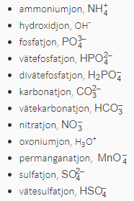
Sammansatta joner
Två eller flera atomslag och finnas i både positivt och negativt laddning
Kan vara envärt, tvåvärt, eller trevärt
Notes:
”Nick the Camel ate a Clam for Super in Phoenix”

Slide 10
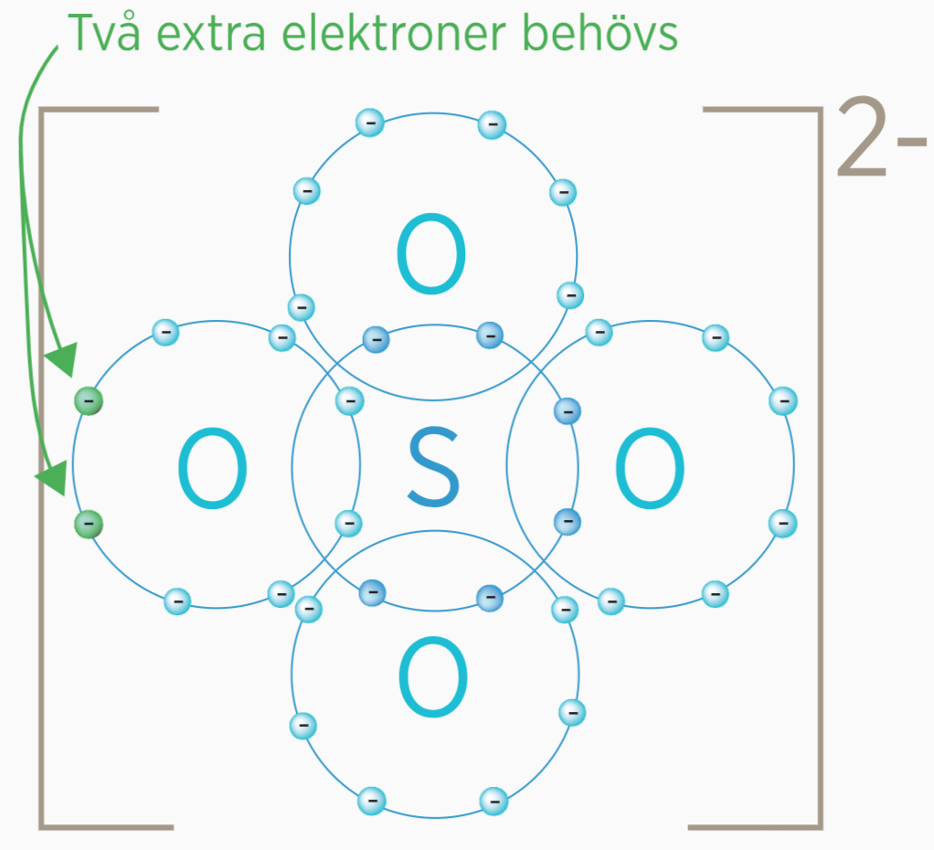
Notes:
Sammansatta joner

Slide 11
Egenskaper
Hur påverkas radien av en atom när det blir till en jon?
Den blir mindre för metalljoner, eftersom den positiva kärnan attraherar sina elektroner starkare
Den blir större för icke-metalljoner, eftersom elektroner repellerar varandra och kräver mer plats
Vilka salter är starkare?
Ju högre laddningen är, desto starkare bindningen är mellan atomslagen
Varför har olika salter olika smältpunkter?
Att smälta är när atomer vibrerar så pass mycket att jonbindningen kan inte hålla jonerna på plats längre
Notes:
Rita en Rutherford-Bohr model av Na

Slide 12
Övningar
s. 142 #1 – 6, 8 - 21

Slide 13


2. Metaller
Egenskaper:
Metallglans (lysterfärg)
Leder elektricitet och värme
Höga smält- och kokpunkter
Smidbara – kan böja och bända

Slide 14
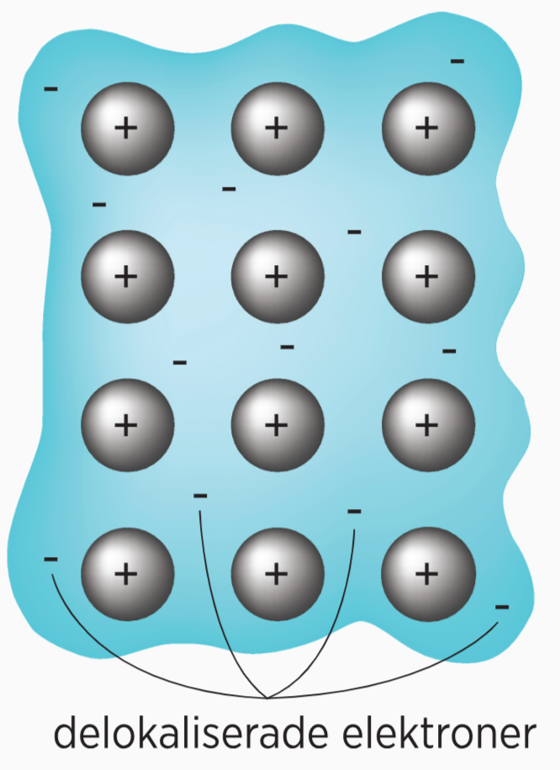
Metaller
Atomerna sitter väldigt tätt tillsammans
Elektronmoln går in i varandra på så sätt att de delar på ett enda stort elektronmoln
Positiva joner i ett enda stort gemensamt moln av elektroner – delokaliserade
Notes:
Beskriv de nämnde egenskaper med metallbindning teori
Leder elektricitet (elektron in i ena änden åker elektron ut från den andra änden)
Värme (alla atomer börjar rör på sig genast)
Smidbara – elektronmoln är ”smörjmedel” – positiva jonerna kan förskjutas utan att metallen spricker
Höga smält- och kokpunkter: Ju fler delokaliserade elektroner, desto starkare blir också bindningen

Slide 15
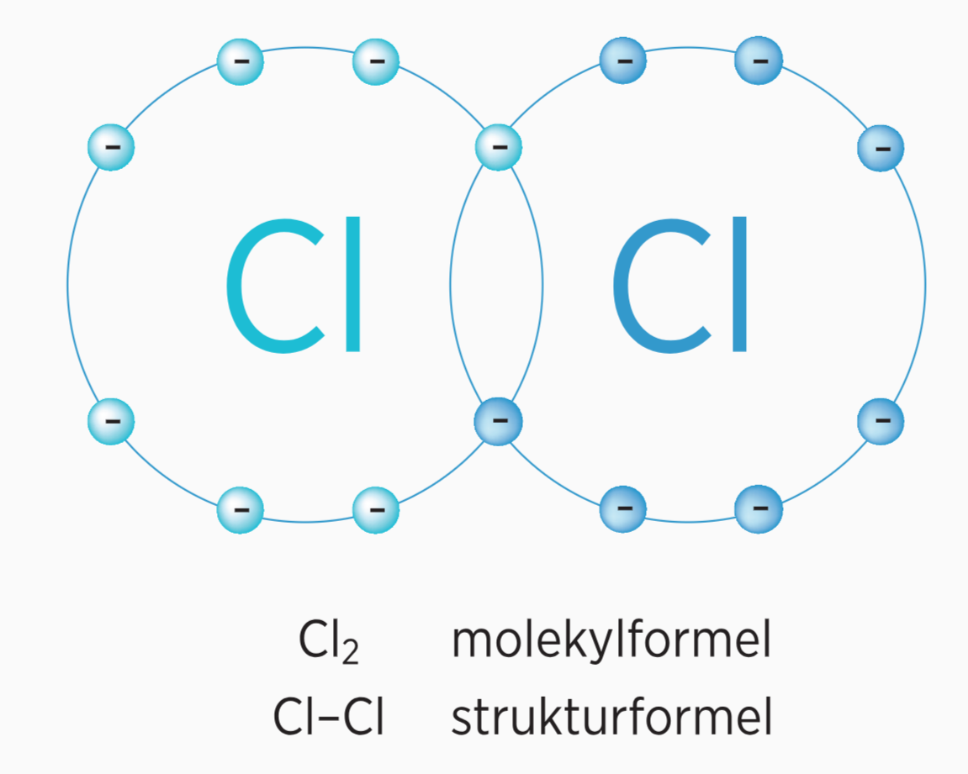
3. Molekylförening
Notes:
De delar med sig valenselektroner för att uppnå ädelgasstruktur

Slide 16
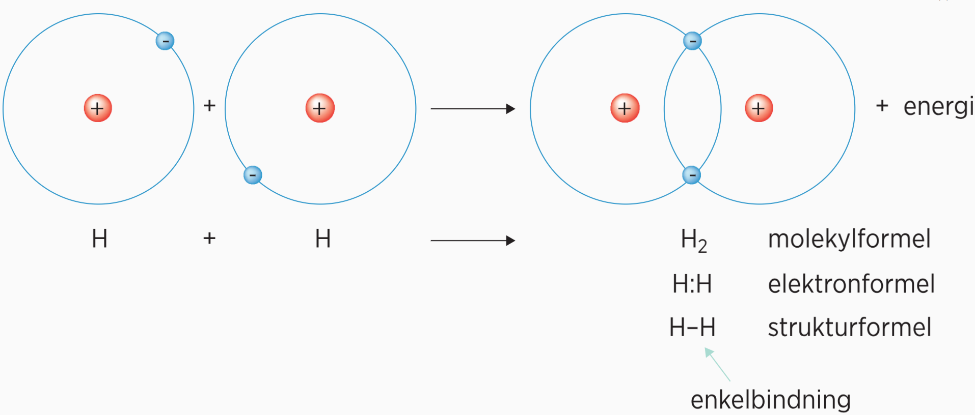

Slide 17
Exempel:
Notes:
O2 – pratar om fria elektronpar
N2
CH4
H2O – och börjar prata om polär kovalent bindning. De första tre var opolär kovalent bindning

Slide 18
Namngivning
(prefix)Först icke-metall namn + (prefix) andra icke-metall namn + ”id”
(prefix) – Grekisk
1 – mono
2 – di
3 – tri
4 – tetra
5 – penta
6 – hexa
7 – hepta
8 – okta
9 – nona
10 – deka
Exemplar:
CO₂
CH₄
N₂O₄
borontrifluorid

Slide 19
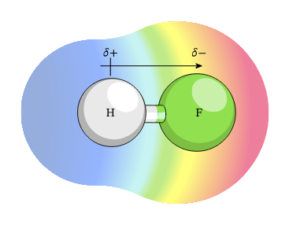
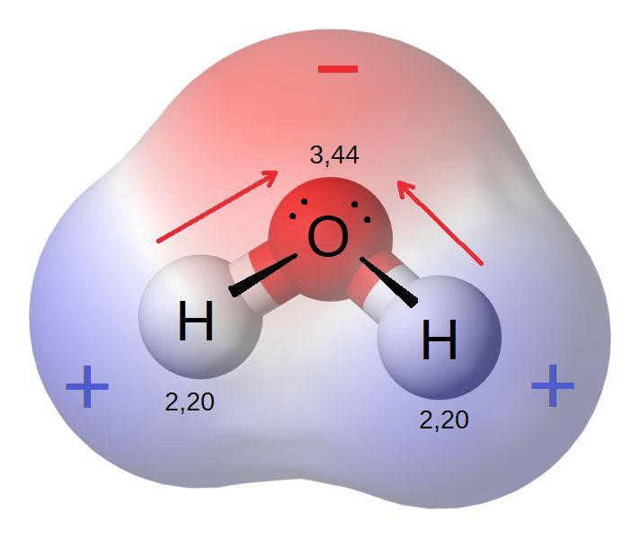
Notes:
Prata om δ+ och δ-

Slide 20
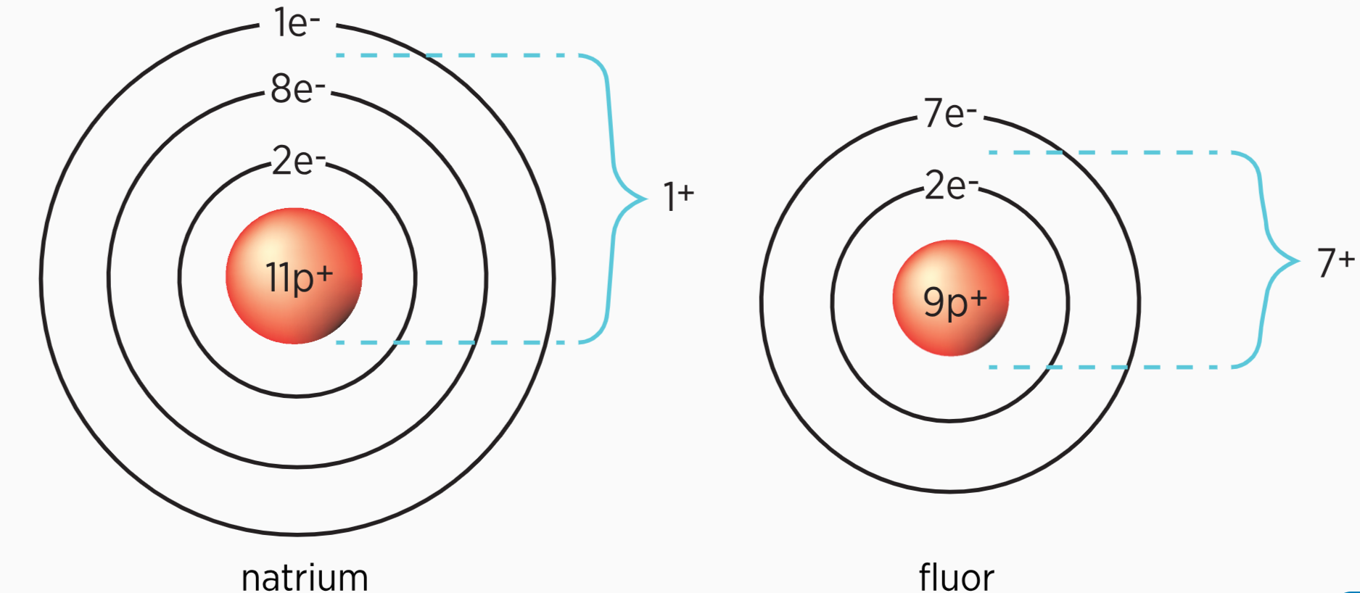
Polär kovalent bindning
Fluoratomens valenselektroner är mindre avskärmade från kärnan och hålls därför kvar av en starkare elektrostatisk kraft jämfört med natriumatomens valenselektroner.
Därför är fluoratomen mer elektronegativ än natriumatomen.

Slide 21
Polär kovalent bindning
En ojämn delning av elektronerna mellan två eller fler atomer i en molekyl
Leder till en sida (pol) som är lite positiv laddad (δ+)och en sida (pol) som är lite negativ laddad (δ-)
Kallas för dipol

Slide 22
Skillnad i elektronegativitet (∆EN) | Typ av bindning
0 | Fullständigt opolär kovalent bindning
< 0.5 | Övervägande opolär kovalent bindning
0.5 – 1.7 | Övervägande polär kovalent bindning
> 1.7 | Övervägande jonbindning

Slide 23
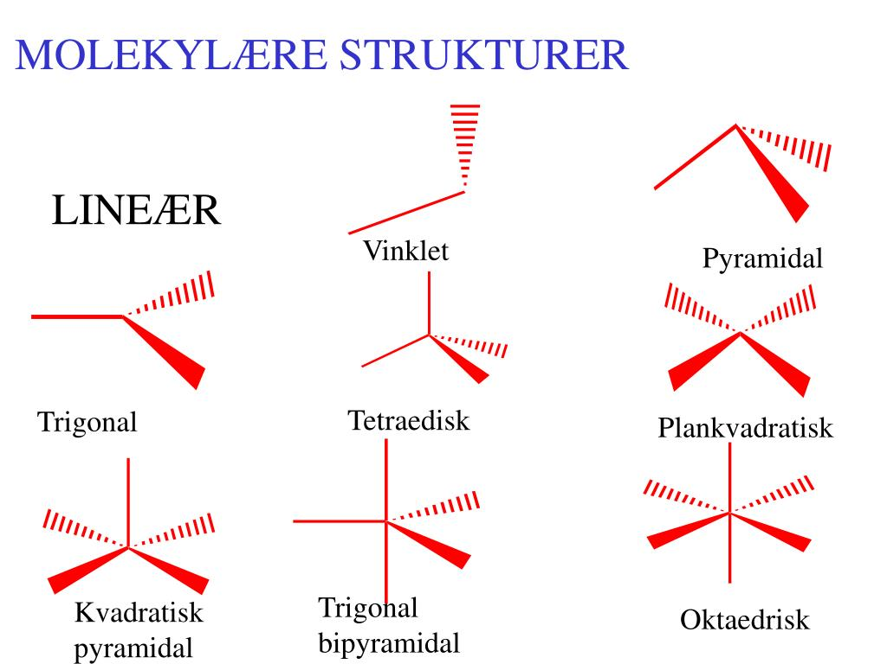
V.S.E.P.R. Teori
Valence Shell Electron Pair Repulsion Theory
Eftersom elektroner är negativt laddade repellera de varandra och därför tar de geometriska former som håller högsta avstånd mellan atomerna i en molekyl

Slide 24
Exempel:
Notes:
CCl4 – har molekylen dipol?
NH3 – har molekylen dipol?
CO2 – har molekylen dipol?

Slide 25
Övningar
s. 143 #22, 26
s. 144 #42

